Slide 1


Università degli Studi di Cagliari
Facoltà di Studi Umanistici
LM-37 – Lingue e Letterature Moderne Europee e Americane
Secondo anno
Francese 5
Dott.ssa Julie Claudia Barreau
13 maggio 2026

Slide 2
[ɔ]
Le son
[o]
Ouvert & Fermé
ouvert
[o]
o
au
eau
ô
fermé
Phonétique FLE

Slide 3
Le son [o] : deux prononciations
En français, la lettre « o » peut se prononcer de deux façons différentes
[ɔ]
[o]
VS
O OUVERT
O FERMÉ
🔊 Bouche bien ouverte
🔊 Mâchoire basse
🔊 Lèvres peu arrondies
Ex : pomme · mode · volcan
🔊 Bouche plus fermée
🔊 Lèvres arrondies et avancées
🔊 Comme un petit « o » rond
Ex : taupe · eau · hôtel

Slide 4
Le o ouvert [ɔ]
Quand le « o » s'ouvre en grand...
[ɔ]
COMMENT LE RECONNAÎTRE ?
• Le « o » est généralement ouvert au début ou au milieu d'un mot
• On l'écrit avec la seule lettre « o »
• La bouche s'ouvre — la mâchoire descend légèrement
EXEMPLES
pomme · mode · volcan · bol
octobre · soleil · porte · corps
Bouche
OUVERTE
🇮🇹 En italien aussi : parola · porta · sport · colpa — même son [ɔ] ouvert !
Astuce : Imaginez que vous bâillez légèrement — c'est la position du o ouvert [ɔ] !

Slide 5
Le o fermé [o]
Quand les lèvres s'avancent en rond...
[o]
COMMENT LE RECONNAÎTRE ?
• Les lèvres s'avancent et forment un petit rond
• On l'écrit « au », « eau » ou « ô » (et parfois « o » en fin de syllabe)
• Son plus fermé, plus tendu que [ɔ]
EXEMPLES
la taupe · aussi · autre · le restaurant
le bateau · le château · l’hôtel · le diplôme
Lèvres
ARRONDIES
🇮🇹 En italien aussi : rumore · famoso · come · Torino — même son [o] fermé !
Astuce : Pour le o fermé [o], formez un petit « o » avec vos lèvres — comme si vous souffliez sur une bougie !

Slide 6
Comment écrire
le son [o] ?
o
au
eau
ô
Au début ou
au milieu du mot
Au début ou
au milieu du mot
À la fin
du mot
Avec accent
circonflexe
o ouvert
o fermé
o fermé
o fermé

Slide 7
La graphie « o »
Le « o » seul généralement ouvert au milieu du mot
o
LA RÈGLE
On écrit « o » au début ou à l'intérieur du mot → le son est généralement ouvert [ɔ].
EXEMPLES
octobre · bol · parole · volcan
[ɔ] — ouvert
note · mode · porte · corps
(en général)
⚠️ Exception : le « o » peut aussi être FERMÉ — ex : une chose · le dos · poser · la rose

Slide 8
La graphie « au »
Au début ou au milieu du mot — toujours fermé
au
LA RÈGLE
On écrit « au » au début ou à l'intérieur du mot → le son est toujours fermé [o].
EXEMPLES
autre · aussi · la paupière · un restaurant
[o] — fermé
la taupe · chaude · le jaune ·
(toujours)
Mnémotechnique : « AU » = A + U → deux voyelles unies qui forment un son UNIQUE et FERMÉ !

Slide 9
La graphie « eau »
À la fin du mot, toujours fermé
eau
LA RÈGLE
On écrit « eau » à la fin du mot → le son est toujours fermé [o]. C'est la terminaison la plus fréquente !
EXEMPLES
le seau · le couteau · le château · le cerceau
[o] — fermé
le bateau · un anneau · le réseau· le tableau
fin de mot
Exception : le son [o] ne s'écrit pas toujours « eau » en fin de mot — ex : un crapaud · un tuyau · faux

Slide 10
La graphie « ô »
L'accent circonflexe est toujours fermé
ô
LA RÈGLE
L'accent circonflexe (^) sur le « o » → son toujours fermé [o]. Il indique souvent un « s » disparu en ancien français !
EXEMPLES
hôpital · fantôme · diplôme · hôtel
[o] — fermé
cône · côte · trône · arôme
^ chapeau !
Histoire : hôpital vient de « hospitalis » (latin), le ô cache un « s » disparu !

Slide 11
Les exceptions à connaître
Quelques cas surprenants... mais logiques !
⚠️ EXCEPTION 1
⚠️ EXCEPTION 2
Fin de mot ≠ toujours « eau »
Le « o » seul peut parfois être fermé !
un crapaud · un noyau
faux · un tuyau
↔
une chose · le dos
poser · la rose
À RETENIR ABSOLUMENT
au
→
TOUJOURS fermé [o]
eau
→
TOUJOURS fermé [o]
ô
→
TOUJOURS fermé [o]
o
→
souvent ouvert [ɔ] — parfois fermé [o] (exceptions !)

Slide 12
Je retiens
Le récapitulatif complet du son [o]
o
au
eau
ô
[ɔ] ouvert
[o] fermé
[o] fermé
[o] fermé
Début / milieu du mot
Début / milieu du mot
Fin du mot
Avec accent circ.
homme · bol · volcan · octobre
autre · aussi · restaurant · taupe
seau · couteau · château · gâteau
hôpital · fantôme · diplôme · hôtel

Slide 13
À vous
de jouer !
Exercices de phonétique : Le son [o]
a
Écouter & Distinguer
b
Compléter avec au ou o
c
Compléter avec ô ou o
Cochez [o] ou [ɔ] selon ce que vous entendez
Complétez les mots lacunaires à l'oral
Choisissez la bonne graphie dans le contexte

Slide 14
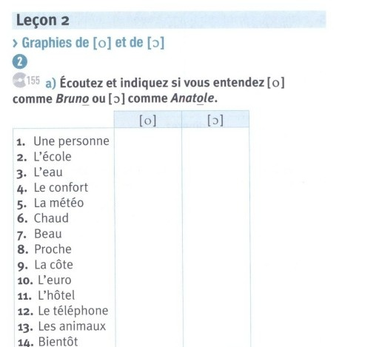
Exercices — Partie 1
Graphies de [o]
a

Slide 15
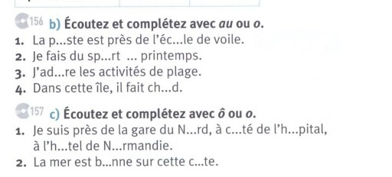
Exercices — Partie 2
Graphies de [o]
b
la poste , école
Sport , au
J’adore
chaud
c
1)Nord, côté, l’hôpital, hôtel, Normandie
2) bonne, côte

